Slide 1
开箱即用
APISIX 公有云高可用架构

Slide 2
自我介绍
0
厉辉/yousa
CSIGer
Apache APISIX PPMC

Slide 3
WHY
1
Apache APISIX缺少架构级的高可用开源方案
边缘网关地位至关重要，要有足够的稳定性（高可用）
架构级高可用要有一定基础
《 APISIX 高性能实践》从实现层面介绍高可用

Slide 4

分析
2

Slide 5
分析
3
APISIX
控制面
数据面
日志
监控/告警
安全
分析
周边
缺陷分析
服务发现
自动扩容缩容

Slide 6
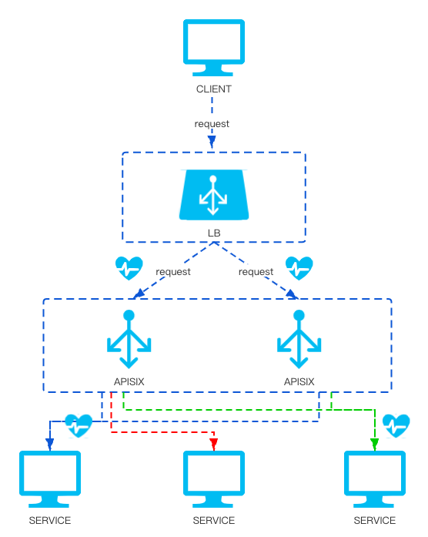
数据面
4
集群化/主备模式
故障节点自动剔除
高性能

Slide 7
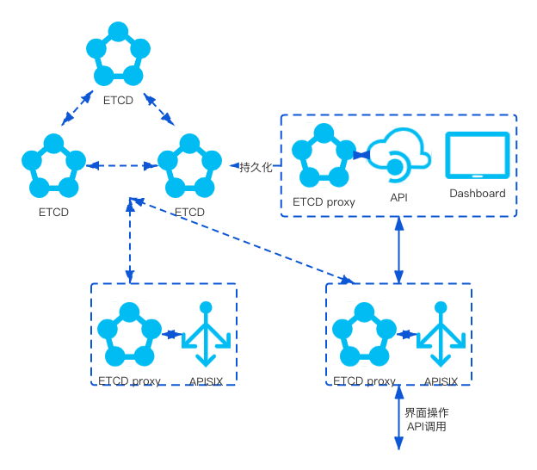
控制面
5
Dashboard/Admin API
可扩展性
配置一致性
配置中心高可用
安全性

Slide 8
日志
6
日志格式
日志重定向和切割
ELK/CLS（不建议自建）

Slide 9
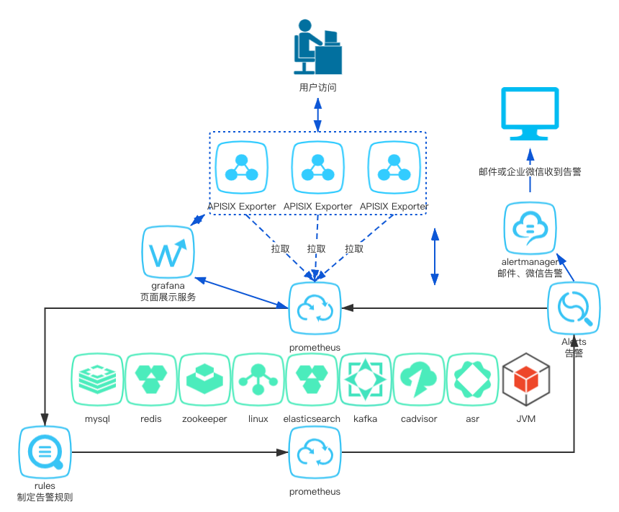
监控/告警
7
当前APISIX监控指标：
请求返回码计数（counter）
时延（histogram）
带宽（counter）

Slide 10
安全
8
控制面：admin api安全问题
数据面：apisix prometheus接口安全问题
新版本：1.3 APISIX
其他：iptables访问控制/负载均衡等

Slide 11
架构总览
9
复用云上组件，减少运维工作量
控制面和数据面的高可用
日志、监控和安全很重要

Slide 12
下一步计划
7
存在问题
服务发现
扩容/缩容
下一步计划
云原生
APISIX Ingress Controller
Ingress Controller不断优化中

Slide 13
FAQ

